Slide 1


Chào mừng các con đến với tiết học
MÔN: TIẾNG VIỆT – LỚP 3
PHÂN MÔN: TẬP ĐỌC
TUẦN 22: CÁI CẦU

Slide 2
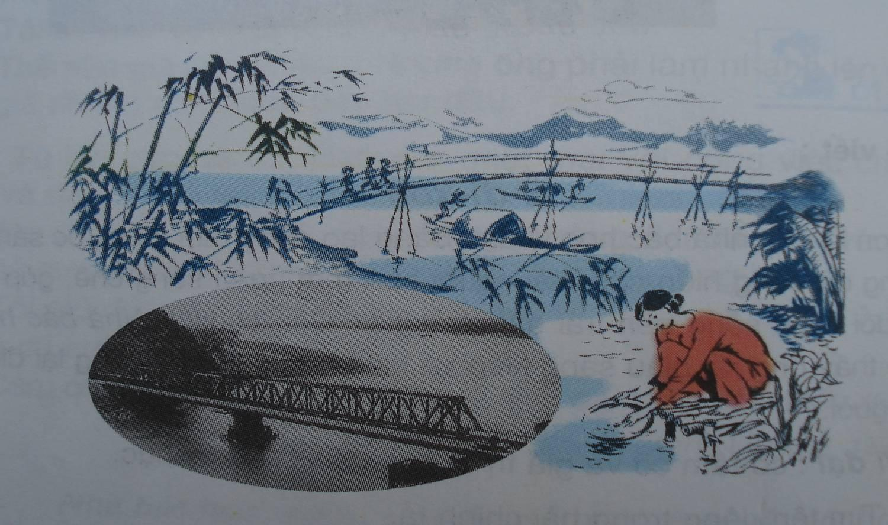
Tập đọc:
CÁI CẦU
Phạm Tiến Duật

Slide 3
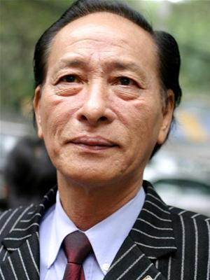
Ông tốt nghiệp trường Đại học Sư Phạm Hà Nội năm 1964, nhưng sau đó không tiếp tục với nghề giáo mà quyết định lên đường nhập ngũ . Ông sáng tác rất nhiều tác phẩm thơ nổi tiếng. Tác phẩm Cái cầu được ông sáng tác năm 1969.
Sinh: ngày 14 tháng 1, 1941
Mất : ngày 4 tháng 12, 2007

Slide 4
Cái cầu
Cha gửi cho con chiếc ảnh cái cầu
Cha vừa bắc xong qua dòng sông sâu
Xe lửa sắp qua, thư cha nói thế
Con cho mẹ xem, cho xem hơi lâu.
Những cái cầu ơi, yêu sao yêu ghê!
Nhện qua chum nước bắc cầu tơ nhỏ
Con sáo sang sông bắc cầu ngọn gió
Con kiến qua ngòi bắc cầu lá tre.
Yêu cái cầu treo lối sang bà ngoại
Như võng trên sông ru người qua lại
Dưới cầu, thuyền chở đá, chở vôi
Thuyền buồm đi ngược, thuyền thoi đi xuôi
Yêu hơn cả cầu ao mẹ thường đãi đỗ
Là cái cầu này ảnh chụp xa xa
Mẹ bảo: cầu Hàm Rồng sông Mã
Con cứ gọi cái cầu của cha.
PHẠM TIẾN DUẬT

Slide 5
Luyện đọc
bắc cầu
chum nước
thuyền buồm

Slide 6
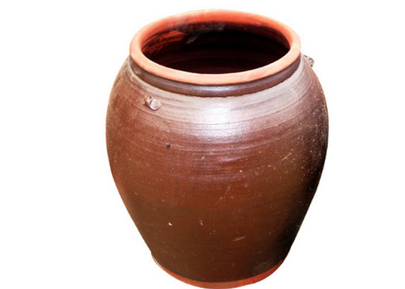
Giải nghĩa từ:
Chum

Slide 7
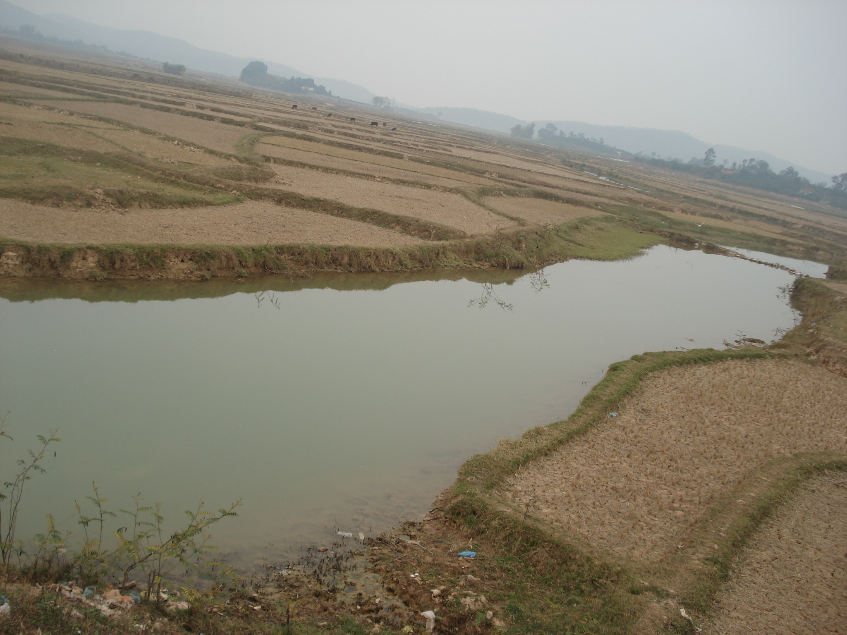
ngòi

Slide 8
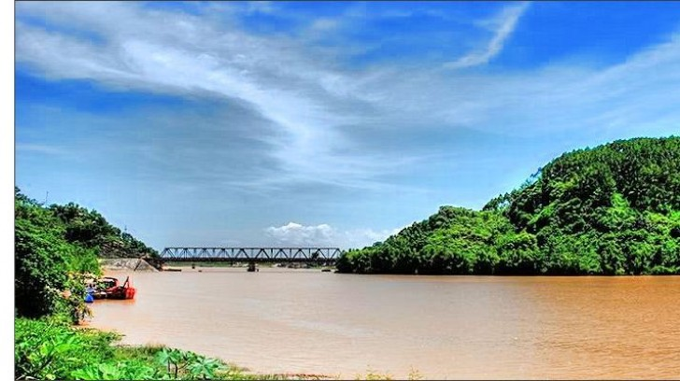
Sông Mã

Slide 9
Cái cầu
Cha gửi cho con chiếc ảnh cái cầu
Cha vừa bắc xong qua dòng sông sâu
Xe lửa sắp qua, thư cha nói thế
Con cho mẹ xem, cho xem hơi lâu.
Những cái cầu ơi, yêu sao yêu ghê!
Nhện qua chum nước bắc cầu tơ nhỏ
Con sáo sang sông bắc cầu ngọn gió
Con kiến qua ngòi bắc cầu lá tre.
Yêu cái cầu treo lối sang bà ngoại
Như võng trên sông ru người qua lại
Dưới cầu, thuyền chở đá, chở vôi
Thuyền buồm đi ngược, thuyền thoi đi xuôi
Yêu hơn cả cầu ao mẹ thường đãi đỗ
Là cái cầu này ảnh chụp xa xa
Mẹ bảo: cầu Hàm Rồng sông Mã
Con cứ gọi cái cầu của cha.
PHẠM TIẾN DUẬT

Slide 10
Ngắt nhịp:
Cha gửi cho con chiếc ảnh cái cầu
Cha vừa bắc xong qua dòng sông sâu
Xe lửa sắp qua, thư cha nói thế
Con cho mẹ xem, cho xem hơi lâu.

Slide 11
Ngắt nhịp:
Cha gửi cho con/ chiếc ảnh cái cầu//
Cha vừa bắc xong/ qua dòng sông sâu//
Xe lửa sắp qua,/ thư cha nói thế//
Con cho mẹ xem,/ cho xem hơi lâu.//

Slide 12
Ngắt nhịp:
Yêu hơn cả cầu ao/ mẹ thường đãi đỗ//
Là cái cầu này/ ảnh chụp xa xa//
Mẹ bảo:/ cầu Hàm Rồng sông Mã//
Con cứ gọi/ cái cầu của cha.//

Slide 13
TÌM HIỂU BÀI

Slide 14
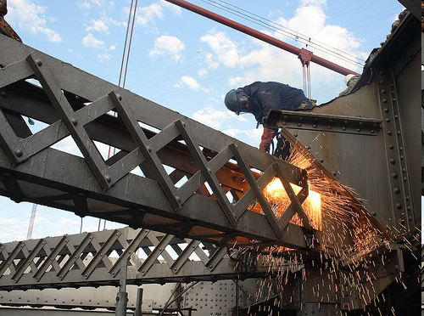
1. Người cha trong bài thơ làm nghề gì?
Nghề xây dựng cầu
Cha gửi cho con chiếc ảnh cái cầu
Cha vừa bắc xong qua dòng sông sâu

Slide 15
* Cha gửi cho bạn nhỏ tấm ảnh về chiếc cầu nào? Được bắc qua dòng sông nào?
Cầu Hàm Rồng bắc qua sông Mã

Slide 16
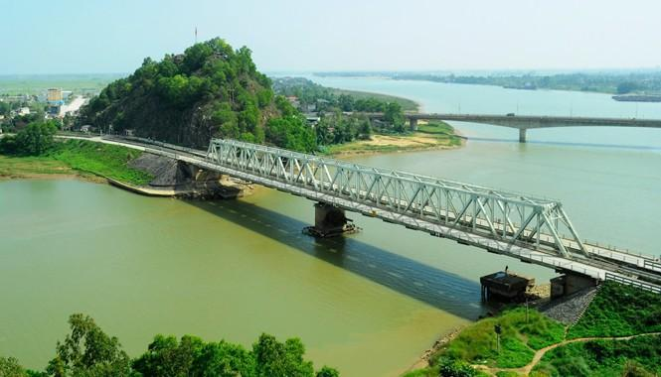
Cầu Hàm Rồng

Slide 17
2.Từ chiếc cầu cha làm, bạn nhỏ nghĩ đến những gì?
Bạn nhỏ nghĩ đến những “cây cầu” gần gũi với cuộc sống xung quanh bạn ấy

Slide 18
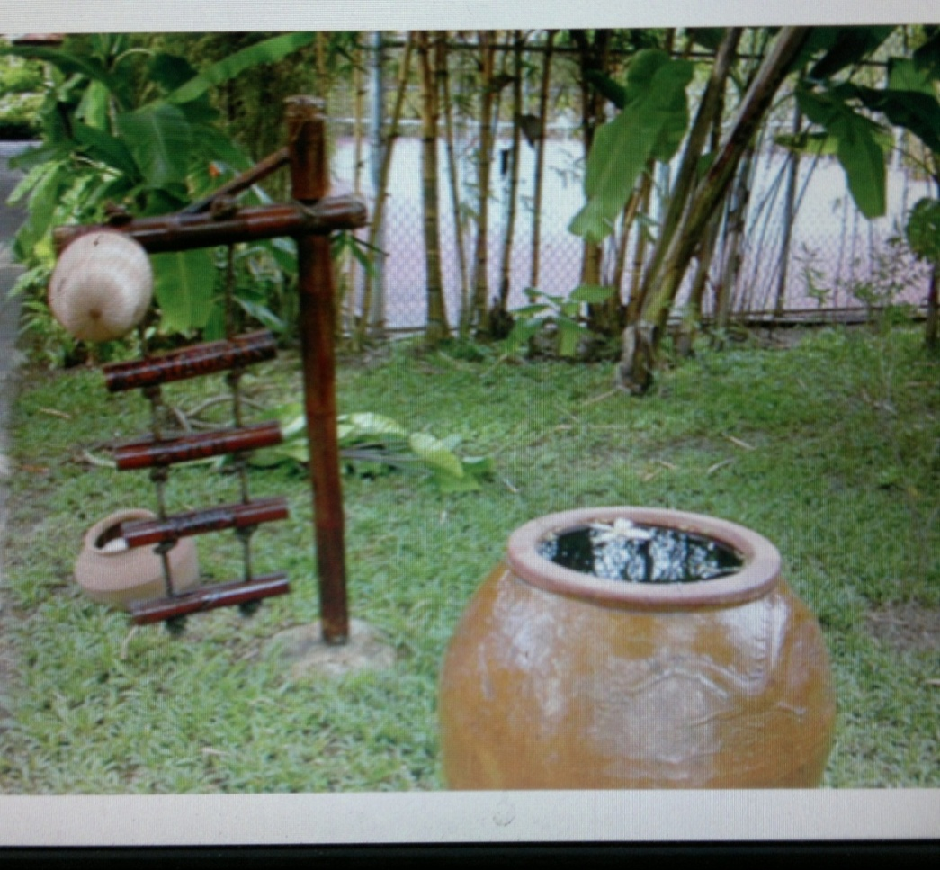
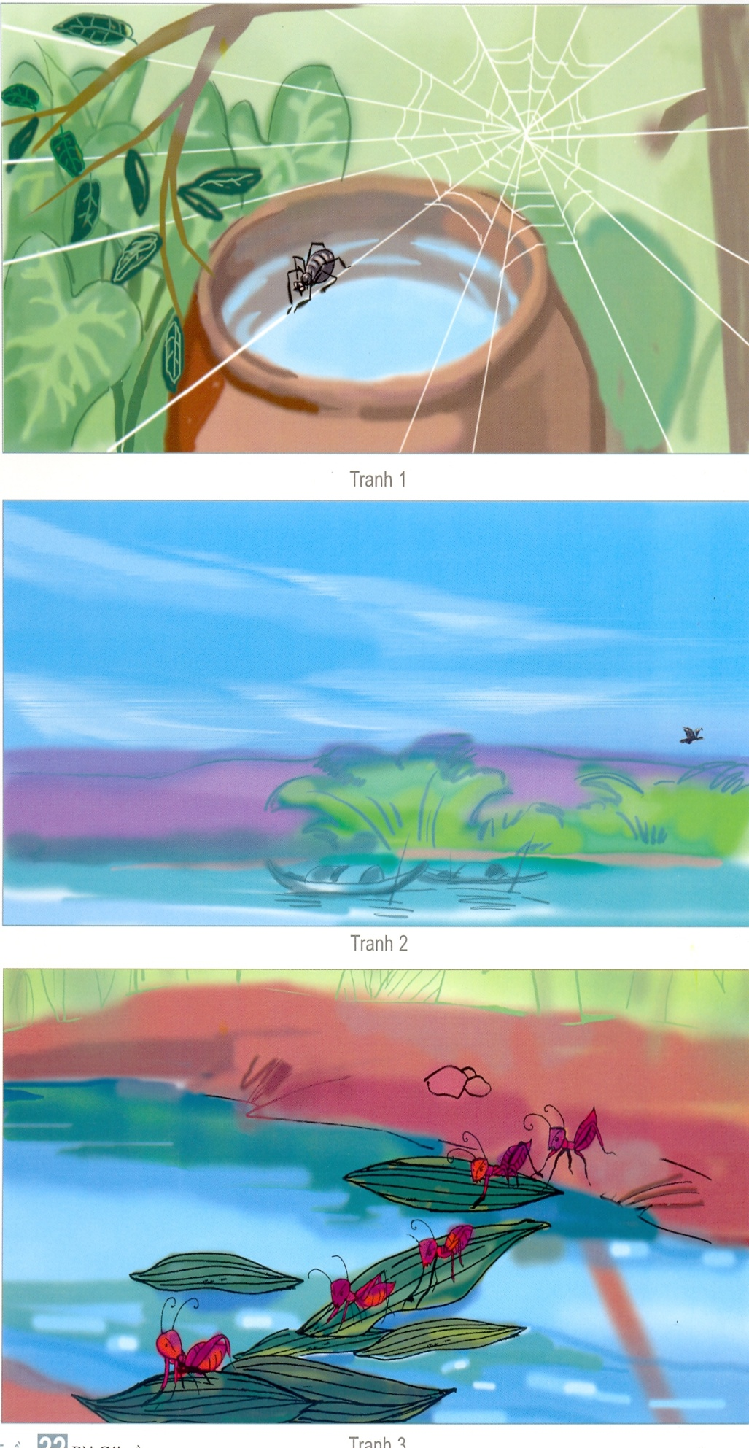
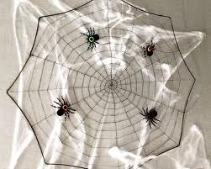
Bạn nghĩ đến sợi tơ nhỏ, như chiếc cầu giúp nhện qua chum nước.

Slide 20
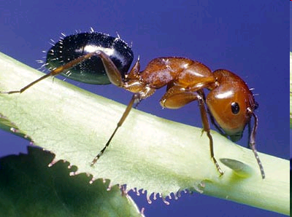
Lá tre như chiếc cầu giúp kiến qua ngòi nước.

Slide 21
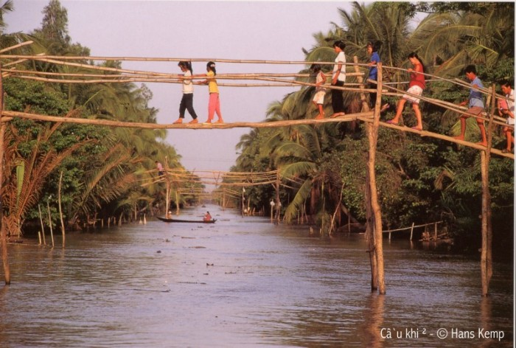
Bạn nghĩ đến chiếc cầu treo sang nhà bà
ngoại êm như võng trên sông ru người qua lại.

Slide 22
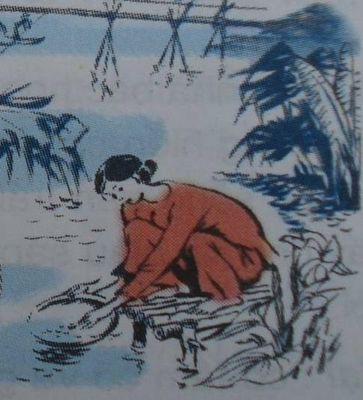
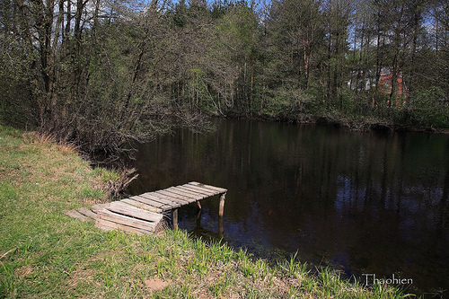
Bạn nghĩ đến chiếc cầu ao mẹ thường đãi đỗ.

Slide 23
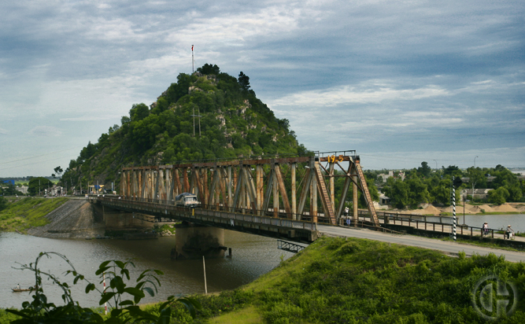
3. Bạn nhỏ yêu nhất chiếc cầu nào? Vì sao?
Bạn nhỏ yêu nhất chiếc cầu trong tấm ảnh - cầu
Hàm Rồng. Vì đó là chiếc cầu do cha bạn và các
đồng nghiệp làm nên.

Slide 24
4. Trong bài thơ, em thích hình ảnh chiếc cầu nào nhất? Vì sao?

Slide 25
4. Em thích nhất câu thơ nào? Vì sao?

Slide 26
Bài thơ nói lên điều gì?
Bạn nhỏ rất yêu cha, tự hào về cha nên thấy chiếc cầu do cha làm ra là đẹp nhất, đáng yêu nhất.

Slide 27
HỌC THUỘC LÒNG
Học thuộc lòng khổ thơ mà em thích?

Slide 28
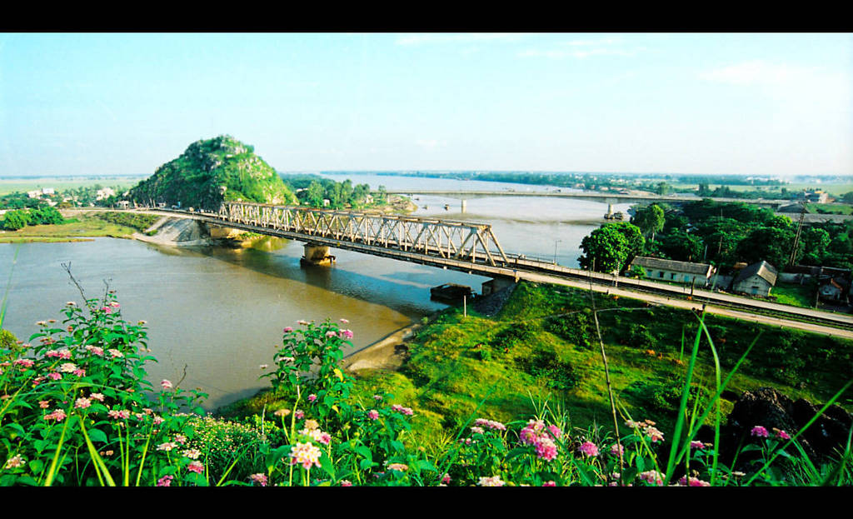

Slide 29


CHÀO CÁC EM !

